Slide 2
1.Giriş
Kalp yetmezliği (KY), dünya çapında halk sağlığı sistemleri için artan bir yük oluşturan önemli bir tıbbi ve sosyal sorundur.
Son yıllarda kalp yetmezliği olan hastalarda mortalite azalmış olsa da, KY progresyonu ile ilişkili olarak hızla artan sayıda tekrarlayan hastane yatışlarına tanık olmaktayız.
Bu tekrarlayan hastaneye yatışlar, KY hastaları, doktorlar ve halk sağlığı sistemleri için büyük bir sorun haline gelmektedir.

Slide 3
1.Giriş
Ayaktan takip, KY olan hastaların uzun vadeli yönetiminde önemli bir rol oynar.
Genel pratisyenlerin (GP), kardiyologların desteğiyle, günlük bazda KY yönetiminin ana stratejik hedeflerini tanıması gerekir.
Bu hedefler, ilaç dozlarının optimizasyonunu, komorbiditelerin senkronize tedavisini, farmakolojik olmayan önerilerin uygulanmasını ve dekompansasyon epizodlarının belirtileri ve/veya etken faktörlerinin erken saptanmasını içerir.
GP'ler ve kardiyologlar tarafından sağlanan etkin ayaktan takibin, bu hasta grubunda uyumu ve uzun vadeli sonuçları iyileştirdiği gösterilmiştir.

Slide 4
1.Giriş
Avrupa ülkeleri arasında KY hastalarının yönetiminde farklılıklar vardır.
GP'ler ve kardiyologlar tarafından takip edilen KY hastalarının klinik profili ve tedavisindeki farklılıklara vurgu yapan güncellenmiş kayıt bilgileri, KY hastalarınnın karmaşık yönetimini optimize etmek için uzun vadeli stratejiler geliştirmede faydalı olabilir.
Bu nedenlerle, Polonya'da kardiyologlar ve GP’ler tarafından ayaktan tedavi edilen HFREF’li olan hastalarda klinik özellikleri, uygulamalı tanısal ölçümleri ve tedavileri belirlemeyi ve karşılaştırmayı amaçlayan ileriye dönük bir kayıt gerçekleştirdi.

Slide 5
2.Metod
2.1.Çalışma popülasyonu ve protokol
DATA-HELP ( Polonya’da yaşayan sistolik kalp yetmezliği olan hastalarda kullanılan teşhis ve terapötik yöntemler) adlı kaydı, Ekim ile Aralık 2009 arasında Polonya'da rastgele seçilmiş kardiyologlar ve pratisyen hekimler arasında gerçekleştirilen ileriye dönük çok merkezli bir kayıtdı.

Slide 6
2.Metod
Tabakalı randomizasyon, 2009 yılında Polonya'daki ayaktan hasta polikliniklerinde çalışan tüm kardiyologlar ve GP’ler arasında rastgele sayıların üretilmesine dayanan algoritma kullanılarak gerçekleştirilmiştir.
İyi Klinik Uygulama kurallarına uydukları varsayımıyla, ardışık 10 HFREF hastası hakkında güvenilir bilgi sağlamak üzere rastgele bir doktor örneği oluşturuldu.
Böyle bir yaklaşım, bu iki doktor grubu (kardiyolog-GP) tarafından takip edilen ayaktan hastaların temsili bir örneğinin elde edilmesini sağladı.

Slide 7
2.Metod
Kayıt, Polonya'da çalışan 500 kardiyolog ve 290 pratisyen hekimi rastgele seçmek için ileriye dönük olarak tasarlanmıştır.
Her hekimden, Ekim ve Aralık 2009 arasında ardışık 10 ayaktan başvuran HFREF hastasında klinik durum, tıbbi öykü, uygulanan tanı testleri, uygulanan tedavi, yakın zamanda hastaneye yatışlar ve ayakta tedavi ziyaretleri ile ilgili bir anket doldurması istendi.
Bu nedenle kardiyologlar ve pratisyen hekimler tarafından alınması beklenen HFREF'li ayaktan hasta sayısı sırasıyla 5000 ve 2900 idi.

Slide 8
2.Metod
Çalışmaya alınan hastaların aşağıdaki dahil etme kriterlerini karşılaması gerekiyordu:
Yaş > 18
Mevcut Avrupa önerilerine dayalı olarak KY’nin klinik tanısı
LVEF ≤ 45
Ekim-Aralık 2009 arasında bir kardiyolog veya pratisyen hekime ayaktan başvuru

Slide 9
2.Metod
Araştırma Helsinki Deklarasyonu'nda belirtilen ilkelere uygundu.
Çalışma protokolü, ilgili tüm etik kurullar tarafından kaydedildi ve onaylandı.
Bilgilendirilmiş hasta onamı gerekli değildi.

Slide 10
2.Metod
2.2 Elde edilen bilgiler
Klinik durum ve uygulanan tedavi ile ilgili bilgiler, hastaların poliklinik ziyaretlerinde doktorlar tarafından tutulan kayıt defterinden elde edildi.
Çalışmaya alınan hastalara ilişkin aşağıdaki bilgiler doktorlar tarafından doldurulan anketlerden elde edilmiştir:

Slide 11
2.Metod
a) Demografik veriler ve klinik durum: Yaş, cinsiyet, şehir/kasaba, boy, kilo, beden kitle indeksi (BMI), kalp hızı, sistolik ve diyastolik kan basıncı (BP), BP genliği ve ortalama BP, pulmoner konjesyon varlığı, periferal ödem, hepatomegali, juguler venöz dolgunluk, 3. kalp sesi
b) KY tanısı: KY tanısından beri geçen süre, LVEF (değerlendirmede kullanılan yöntemle), KY etiyoloji, KY semptomları (NYHA’nın sınıflamasına göre), potansiyel anjina semptomları ( canadian cardıovascular society sınıflamasına göre)
c)Komorbidite ve alışkanlıklar: Geçirilmiş MI, HT, geçirilmiş inme ve/veya TİA, DM, intermittan kladikasyo, tiroid fonksiyon bozukluğu, böbrek fonksiyon bozukluğu, atriyal fibrilasyon, kanser, KOAH, alkol tüketimi ve sigara

Slide 12
2.Metod
d) Önceki 12 ay içinde gerçekleştirilen teşhis prosedürleri: Dinlenim EKG’si, PAAC, ekokardiyografi, ventrikülografi, sintigrafi, natriüretik peptitler, EKG egzersiz testi, koroner anjiografi, kardiyopulmoner egzersiz testi ve invazif hemodinamik ölçümler
e) Uygulamalı farmakoterapi: ACE ihibitör, ARB, mineralokartikoid reseptör blokerleri (MRA), β-bloker, KKB ( dihidropiridin/ non- dihidropiridin), diüretikler (loop - tiazid), digoksin, nitrat, dihidralazin, statin ve antiplatelet ilaç
f) Önceki invaziv terapötik prosedürler ve cihazlar : perkütan koroner girişim (PCI), koroner bypass (CABG), supraventriküler aritmi ablasyonu, ventriküler aritmi ablasyonu, implante edilebilir kardiyoverter defibrilatör (ICD), kardiyak resenkronizasyon tedavisi (CRT), pacemaker (PM)

Slide 13
2.Metod
2.3 İstatistiksel analiz
Sürekli değişkenler ortalama ± standart sapmalar veya alt ve üst çeyreklere sahip medyanlar olarak maksimum ve minimun değerlerle birlikte sunuldu.
Kategorik değişkenler yüzdeli sayılarla ifade edildi.
Gruplar arası farklılıklar, sürekli veriler için student-t testi ve kategorik veriler için χ2 testi kullanılarak test edildi.
< 0.05 p değeri istatistiksel olarak anlamlı kabul edildi.

Slide 14
3.Bulgular
3.1.Klinik özellikler:
Çalışma, HFREF'li 5563 hastayı içeriyordu.
3394 hasta kardiyologlar tarafından tedavi edildi.
2169 hasta GP’ler tarafından tedavi edildi.

Slide 15
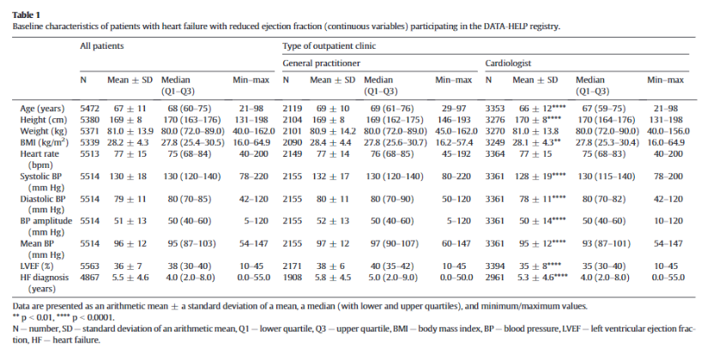

Slide 16
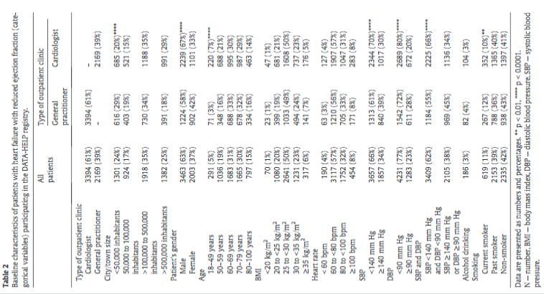

Slide 17
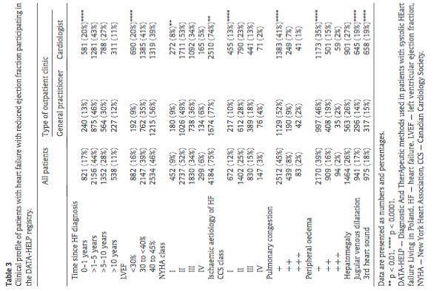

Slide 18
3.Bulgular
İncelenen HFREF'li hasta kohortunun tamamında, komorbiditelerin prevalansı yüksekti.
GP’ler tarafından takip edilen hastalarda HT, geçirilmiş inme ve/veya TIA, DM, KOAH daha yaygındı.
Oysa bu doktorlar tarafından HFREF'li hastalarda geçirilmiş MI ve renal disfonksiyonu daha az rapor edilmiştir.

Slide 19
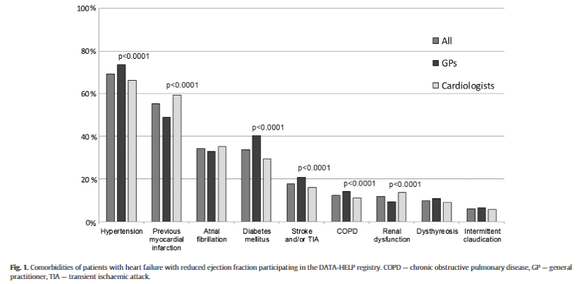

Slide 20
3.Bulgular
3.2.Önceki 12 ayda gerçekleştirilen tanısal ölçümler:
HFREF'li hastalarda LVEF'nin değerlendirilmesinde en sık kullanılan yöntem ekokardiyografi idi.
Tüm kohortta, son 12 ay içinde HFREF'li hastaların çoğunda yaygın olarak 3 test yapılmıştır : istirahat EKG, ekokardiyografi ve PAAC.
Kardiyologlar tarafından takip edilen hastalarda bazı tanı testleri daha sık yapılmıştır: ekokardiyografi, natriüretik peptitler, koroner anjiyografi, kardiyopulmoner egzersiz testi ve invaziv hemodinamik ölçümler. (p < 0.05).

Slide 21
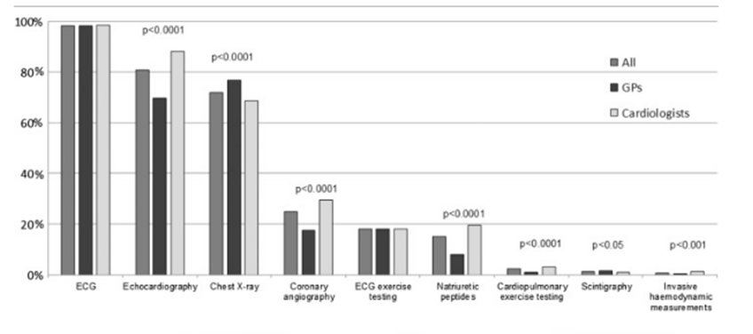

Slide 22
Bulgular
3.3.Farmakolojik Tedavi:
ACE inh. ve/veya ARB, β-bloker, MRA, loop diüretik ve digoksin, HFREF'li hastaların çoğunluğu tarafından kullanılmıştır.
Kardiyologlar β-blokerler, MRA'lar ve loop diüretiklerini daha sık uygularken, GP’ler ARB'ler, KKB’leri(dihidro/non-dihidropiridin), tiyazid diüretikler, nitratlar ve antitrombosit ilaçları daha sık reçete etti. (p < 0.05)

Slide 23
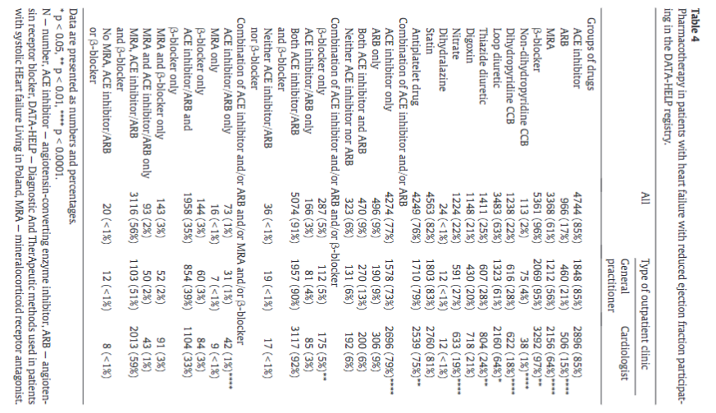

Slide 24
3.Bulgular
3.4. İnvaziv terapötik prosedürler ve cihazlar:
HFREF'li hastaların tümünde önceki revaskülarizasyon prosedürleri, aritmi ablasyonları ve implante edilmiş cihazlarla karşılaştırıldığında yaygındı.
Revaskülarizasyon prosedürleri ve implante edilmiş cihazlar, kardiyologlar tarafından takip edilen hastalarda daha yaygındı (tümü p < 0.05).

Slide 25
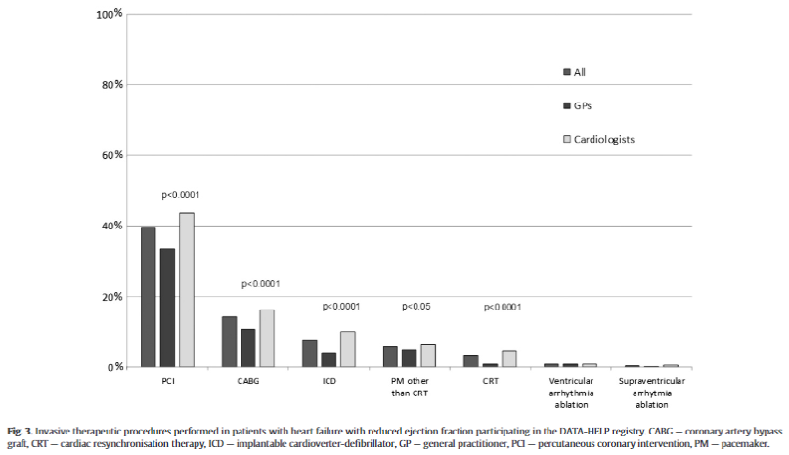

Slide 26
4.Tartışma
Ayaktan takip edilen HFREF'li Polonyalı hastalar, hafif-orta derecede iskemik KY ve çok sayıda komorbiditesi olan yaşlı erkeklerdir.
Bu hastaların büyük çoğunluğu sağkalımı iyileştirmek için ilaçlar alır ve revaskülarizasyon prosedürlerine tabi tutulur.
Aritmi ablasyonları ve cihaz implantasyonları nadirdir.
GP'ler ve kardiyologlar tarafından tedavi edilen HFREF'li Polonyalı hastaların klinik profillerinde ve bu hastaların yönetilme şekillerinde çeşitli farklılıklar vardır.

Slide 27
4.Tartışma
Ayaktan takip edilen HFREF'li Polonyalı hasta popülasyonunun çoğunluğu daha yaşlı erkeklerden oluşuyordu ve GP'ler tarafından takip edilen hastalar arasında yaşlı grup belirgin bir şekilde yaygındı.
HFREF'li Polonyalı hastalarda gözlenen yaş modeli, diğer Avrupa ve Amerika kayıtlarındakilerin tanımlarına oldukça benzerdir.
Bulgular, modern gelişmiş toplumlarda dünya çapındaki yaşlanma eğilimini yansıtıyor.
Genel yaşlı popülasyonda önemli bir sorun haline gelen KY, kardiyogeriatrik sendrom olarak bile tanımlanmıştır.

Slide 28
4.Tartışma
Amerikan IMPROVE-HF kayıtlarından elde edilen bulgulara göre, HF'nin baskın etiyolojisi iskemikti ancak iskemik KY, ESC-HF pilot kayıtlarında kronik KY olan hastaların yalnızca %40'ında rapor edilmiştir.
Önceki revaskülarizasyon prosedürlerinin artmış sayısı ve ayrıca bu hastalarda, belirgin olan anjina semptomlarının varlığı, çalışmada iskemik KY'nin sık görülmesinin göstergesi olabilir.
Hastaların çoğunda hafif-orta derecede KY olmasına rağmen %40'ının NYHA III-IV sınıflarında olduğu vurgulanmalıdır. %16'sının LVEF < %30’u ve %11'inin 10 yıllık KY öyküsü vardı.
Bu faktörler, uygulanan tedaviye yanıt vermeme olasılığı en yüksek olan ve yüksek KY progresyonu gösteren ve de sık tekrarlayan hastaneye yatış riski altında olan bireyleri tanımlar.

Slide 29
4.Tartışma
Diğer Avrupa ve Amerika kayıtlarında olduğu gibi HFREF'li Polonyalı hastalarda komorbiditelerin prevalansı yüksekti.
Bu hastalıklardan bazıları – hipertansiyon, geçirilmiş inme ve/veya TIA, diyabet ve KOAH – kardiyologlardan ziyade GP’ler tarafından takip edilen hastalarda özellikle yaygındı.
Dahiliye ve kardiyoloji bölümlerinde yatan KY hastaları arasında da benzer farklılıklar görülmektedir.
Bu farklılıklar, dahiliye hastalarının daha büyük heterojenliğinin ve daha yaşlı olmasının bir yansıması olabilir, çünkü KY hastalarında daha fazla sayıda komorbidite daha ileriki yaşla ilişkilidir.

Slide 30
4.Tartışma
Çalışma, hastaların neredeyse tamamında (%96) β-bloker kullanımına rağmen, istirahat kalp hızında artış prevalansının yüksek olduğunu göstermiştir.
SHIFT'den (If inhibitörü ivabradin Denemesi ile Sistolik Kalp yetmezliği tedavisi) elde edilen veriler, HFREF'te yüksek istirahat kalp hızının azaltılmasının öneminin altını çizmiştir.
İstirahat kalp hızının bu prognostik önemi ve birçok KY hastasında β-blokerlerin daha fazla yükseltilmesinin genellikle mümkün olmadığı akılda tutularak, ivabradin gibi seçici olarak kalp hızını azaltabilen ajanların uygulanması yararlı olabilir.

Slide 31
4.Tartışma
Hastaların %70'inden fazlasında uygulanan en yaygın tanı testleri EKG, ekokardiyografi ve göğüs röntgeniydi.
Başka bir çalışmanın bulgularıyla uyumlu olarak, GP’ler PAAC’yi daha sık kullanırken kardiyologlar EKO’ya daha fazla erişim ve deneyime sahipti.
Çalışmamızda kalan tanı ölçütlerinin kullanımı nispeten düşüktü.
Natriüretik peptitler, GP’ler ve kardiyologlar tarafından takip edilen hastalarda sırasıyla %8 ve %20'sinde ölçülmüştür.
Bu testi belirli klinik ortamlarda, özellikle GP’ler arasında daha popüler hale getirmeye ihtiyaç vardır.

Slide 32
4.Tartışma
Polonyalı hastaların önemli bir yüzdesinin oldukça ileri KY’ye sahip olmasına rağmen, bu hastalarda yardımcı olduğu bilinen spiroergometri veya invaziv hemodinamik ölçümler gibi testlerin kardiyologlar tarafından sadece küçük bir grup hastada yapılmış olması endişe vericidir.
Bu testler, ağırlıklı olarak kardiyologlar tarafından daha yaygın olarak kullanılmalıdır.

Slide 33
4.Tartışma
HFREF'li Polonyalı hastaların büyük çoğunluğu prognozu iyileştirdiği bilinen tüm ilaçları almaktadır.
Kardiyologlar tarafından takip edilen hastalara hem β-bloker (%97) hem de MRA (%64) daha sık uygulandı ve bu oranlar, 2000 yılına ait Polonya verileriyle karşılaştırıldığında önemli ölçüde iyileşmiştir ve de diğer çalışmalardan elde edilen bulgularla uyumludur.

Slide 34
4.Tartışma
Avrupa ülkelerinde KY hastaları arasında uygulanan tedavinin heterojenliği vardır.
Polonya'da, önerilen ilaçların verilme oranları ESC-HF pilot kaydı ve Amerikan IMPROVE-HF kayıt oranlarından daha yüksekti.
GP'lerin kardiyologlara kıyasla HFREF'li hastalara β-bloker ve MRA reçete etme oranları daha düşüktü. Bu farklılıklar geçmişte de görüldü.
Sağkalımı iyileştirdiği bilinen ilaçların uygulanmasına ilişkin Avrupa kılavuzlarına bağlılık, uzmanlaşmış kliniklerinde özellikle yüksektir ve daha da önemlisi, bu uyum, hastalar uzun vadeli takip için pratisyen hekimlere geri yönlendirildiğinde sürdürülür.

Slide 35
4.Tartışma
HFREF'li Polonyalı hastalar arasında, özellikle kardiyologlar tarafından takip edilen hastalarda, revaskülarizasyon prosedürleri yaygın olarak uygulandı.
Buna karşılık, Polonya'da aritmi ablasyonları ve implante edilmiş cihazlar oldukça nadirdi.
Cihazların implantasyonu (ICD, CRT) diğer Avrupa ülkelerinde ve USA’da daha sık gerçekleştirildi. (ESC-HF ve IMPROVE-HF)

Slide 36
5.SONUÇ
Polonya’da HFREF'li ayaktan hastaların çoğu, sağkalımı iyileştiren ilaçlar alır ve revaskülarizasyon prosedürlerine tabi tutulur.
Bu hastalarda önerilen cihazların (ICD, CRT) implantasyonunun yoğunlaştırılmasına ihtiyaç vardır.
Daha da önemlisi, GP’ler ve kardiyologlar tarafından takip edilenlerin klinik profilleri ve yönetimi farklıdır.
GP'ler tarafından takip edilen hastalar daha yaşlıdır ve daha fazla komorbiditeye sahiptir.
Kardiyologlar tarafından tedavi edilen ayaktan hastalar daha yaygın olarak β-bloker, MRA, ICD ve CRT alır ve koroner revaskülarizasyona tabi tutulur.
Polonya ve diğer Avrupa ülkelerinde KY hastalarının karmaşık yönetimini optimize etmek için uzun vadeli stratejiler planlanırken bu gerçekler göz önünde bulundurulmalıdır.

